Slide 1
Игра-путешествие по стране Родная старина (итоговое занятие, 1 год обучения) педагог Бянкина Т.Л
http://aida.ucoz.ru

Slide 2
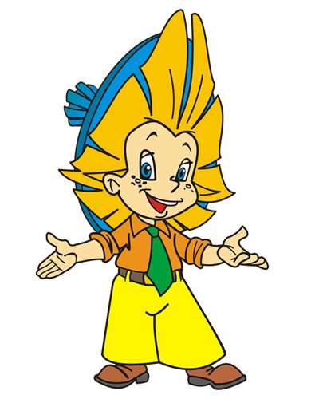
http://aida.ucoz.ru

Slide 3
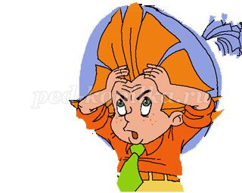

Slide 4
Команды
Солнышко
Улыбка

Slide 5
Карта путешествия
Улица Времен года
Поляна народной мудрости
Опушка загадок
Переулок Праздничный
Проспект сказочников
Бульвар народных умельцев

Slide 6
Улица Времен года
Задание:
Времена года оставили свои следочки. Раскрась желтым цветом осенние приметы, синим – зимние, а зеленым – весенние.

Slide 7
Улица времен года
Расцвели подснежники
Замерз лед на реке
Солнце греет теплее
Распустились листочки
Вернулись перелетные птицы
Опали листья с деревьев

Slide 8
Переулок Праздничный
На доске листочки и снежинки с вопросами. Ответьте на эти вопросы.

Slide 9
Поляна народной мудрости
Задание:
Пословицы потеряли хвостики. Помоги Незнайке их найти. Соедини первую и вторую часть пословицы.

Slide 10
Проспект сказочников
Задание:
Вокруг нас и там и тут
Сказки разные живут.
На полянке есть загадки
Отгадайте без подсказки
Называйте, посмелей
Этих сказочных друзей!

Slide 11
Красна девица грустна,
Ей не нравится весна.
Ей на солнце тяжко,
Слезы льет бедняжка.

Slide 12
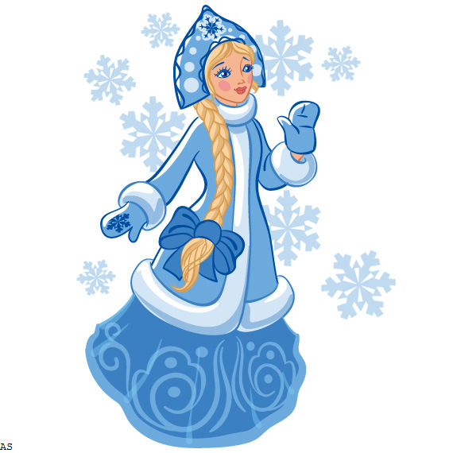

Slide 13
В небесах и на земле скачет баба на метле,
Страшная, злая, кто она такая?

Slide 14
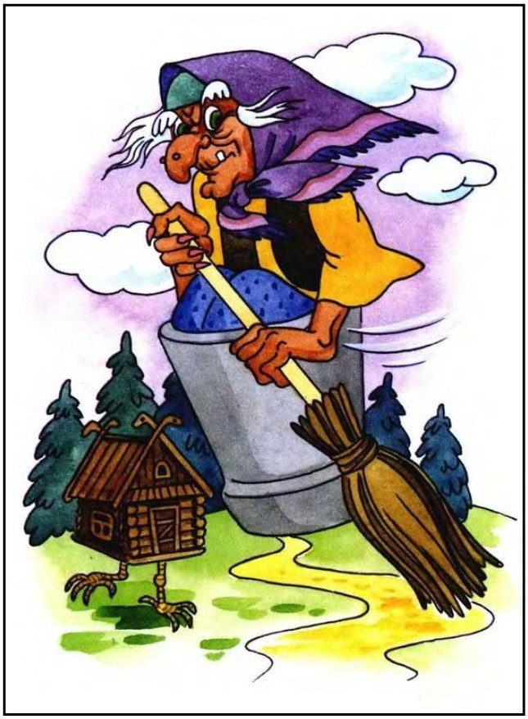

Slide 15
У Аленушки-сестрицы
Унесли братишку птицы.
Высоко они летят
Далеко они глядят

Slide 16
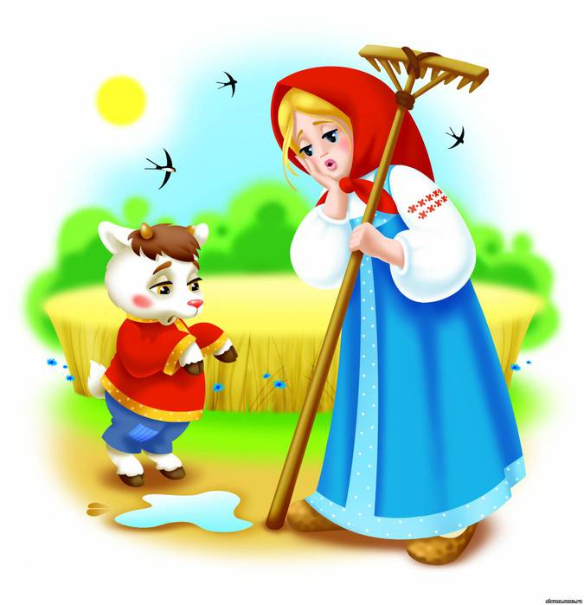

Slide 17
Летела стрела и попала в болото,
И в этом болоте поймал ее кто-то.
Кто, распростившись с зеленою кожей.
Сделался милой, красивой, пригожей?

Slide 18
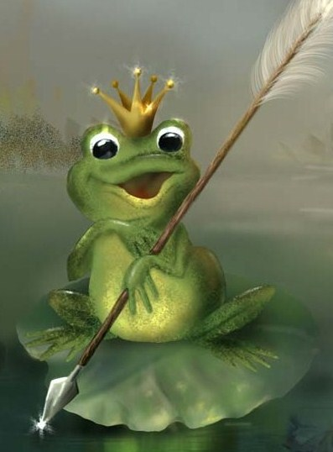

Slide 19
Посадил ее дед в поле
Лето целое росла.
Всей семьей ее тянули
Очень крупная была.

Slide 20
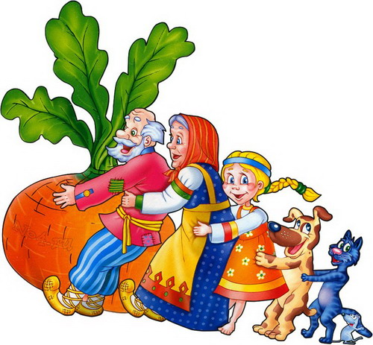

Slide 21
На сметане был мешен
В русской печке испечен.
Повстречал в лесу зверей
И ушел от них скорей.

Slide 22
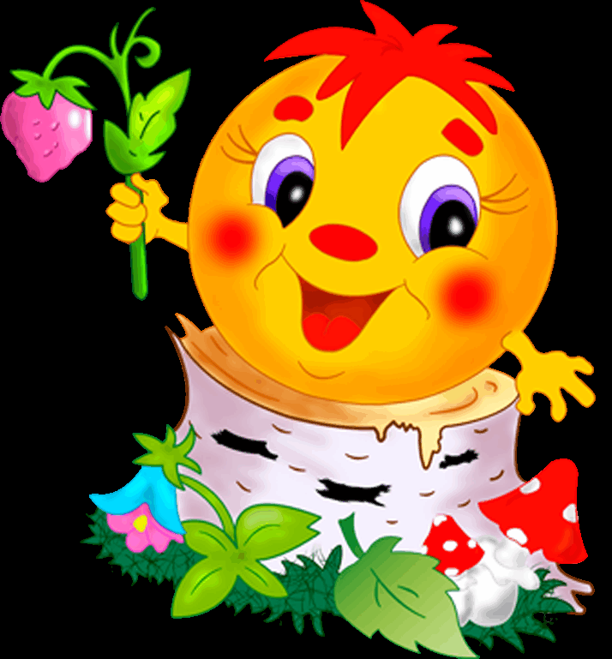

Slide 23
Жили-были семь ребят
Белых маленьких зверят.
Проник обманом серый в дом.
Коза потом его нашла,
Перехитрить его смогла.
И всех детей своих спасла.

Slide 24
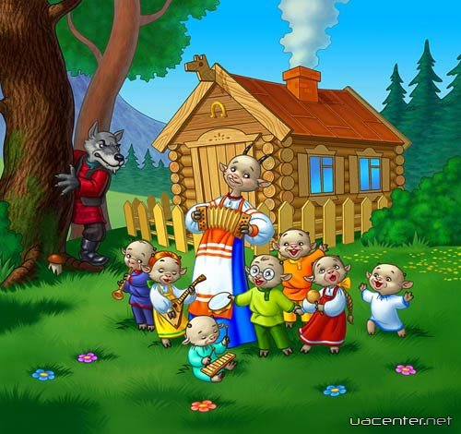

Slide 25
Как зовут сестру Бабы Яги, хозяйку болот?

Slide 26
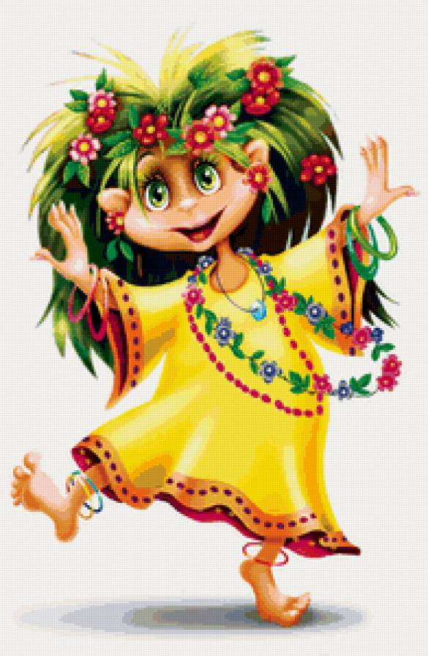

Slide 27
Опушка загадок
У родителей и деток
Вся одежда - из монеток.

Slide 29
Ходит по двору будильник,
Разгребает лапкой сор,
Расправляет с шумом крылья
И садится на забор.

Slide 30
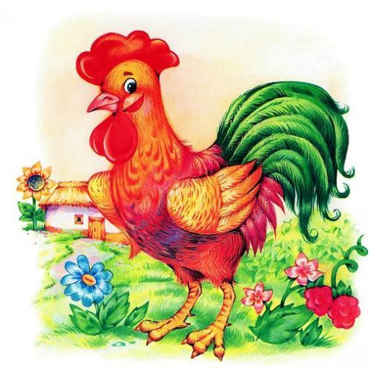

Slide 31
Мордочка усатая,
Шубка полосатая
Часто умывается,
А с водой не знается

Slide 32
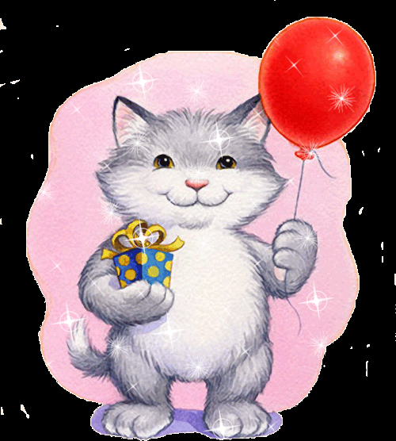

Slide 33
Под кустом сидит, дрожит.
Видит волка — и бежит.

Slide 34
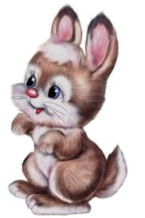

Slide 35
Лесом катится клубок,
У него колючий бок,
Он охотится ночами
За жуками и мышами.

Slide 37
На верхушке стебелька
Солнышко и облака.

Slide 38
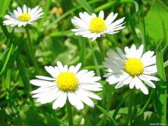

Slide 39
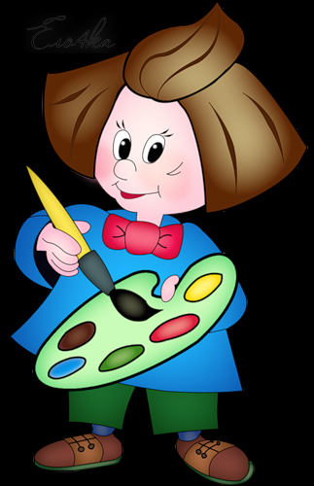
Бульвар народных умельцев

Slide 40
Задание для групп
Задание 1:
На доске – контур дерева без листочков.
Придумайте и нарисуйте листочки дерева. Нужно договориться, чтобы листочки были максимально похожи друг на друга, то есть были с одного дерева. Вырежьте их и прикрепите к дереву.

Slide 41
Задание 2
Соберите птиц из представленных шаблонов, чтобы ваши птицы были похожи между собой. Приклейте детали. Посадите птичек на ветки дерева.

Slide 42
Задание 3
Изготовьте венок из цветов, пользуясь инструкцией:
1) Изготовьте из полосок капельки, склеивая полоски за концы.
2) Приклейте полоски к первому кружку.
3) Накройте сверху вторым кружком.
4) Прикрепляйте цветы к широкой большой полоске.
5) Замкните полоску при помощи клея.
6) Венок готов.

Slide 43
Подведение итогов

Slide 44
Спасибо

